Slide 1
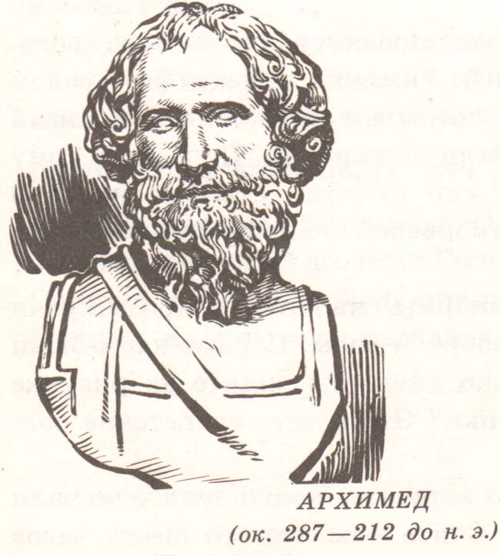
Арифметична і геометрична прогресії
На зв’язок між прогресіями вперше звернув увагу великий
АРХІМЕД
( 287–212 рр. до н.е)

Slide 2
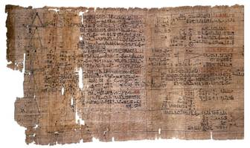
Папірус Рінда
"Сто мір хліба слід розділити між п'ятьма людьми так, щоб другий одержав на стільки ж більше від першого, на скільки третій одержав більше від другого, четвертий більше від третього і п'ятий - більше від четвертого. Крім того, двоє перших повинні одержати в 7 раз менше за трьох інших. Скільки потрібно дати кожному?"

Slide 3
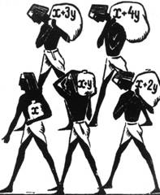


Розв'язання:
Очевидно, що кількість хліба, отриманого чоловіками, являє собою зростаючу арифметичну прогресію. Де перший її член х, а різниця y. Тоді отримаємо: доля першого х, доля другого х + у, доля третього х + 2y, доля четвертого х + 3y, доля п'ятого х + 4y. Отримаємо систему рівнянь і після її розв'язування отримаємо відповідь
Хліб має бути розділений на такі частини:

Slide 4

Папірус Рінда
Ось іще одна дуже відома задача з того ж папірусу: «У семи людей по сім кицьок; кожна кицька з'їдає по сім мишей, кожна миша з'їдає по сім колосків, з кожного колоска може вирости по сім мір ячменю. Наскільки великі числа цього ряду та їх сума?»

Slide 5
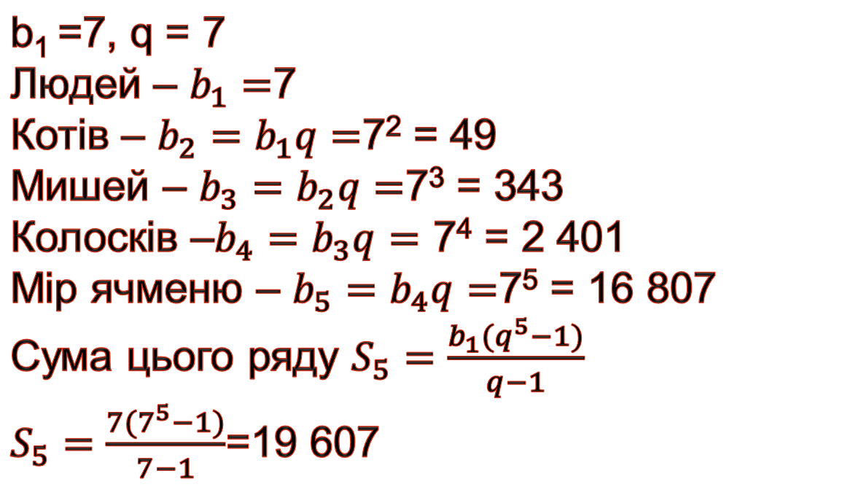
Розв’язання
b₁ =7, q = 7
Людей – $b_{1}=$7
Котів – $b_{2}=b_{1}q=$7² = 49
Мишей – $b_{3}=b_{2}q=$7³ = 343
Колосків –$b_{4}=b_{3}q=$ 7⁴ = 2 401
Мір ячменю – $b_{5}=b_{4}q=$7⁵ = 16 807
Сума цього ряду $S_{5}=\frac{b_{1}(q^{5}−1)}{q−1}$
$S_{5}=\frac{7(7^{5}−1)}{7−1}$=19 607

Slide 6

Вавилонські тексти
Збільшення освітленої частини місячного диска протягом перших п'яти днів відбувається за законом геометричної прогресії зі знаменником 2, у наступні 10 днів - за законом арифметичної прогресії з різницею 16

Slide 7


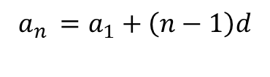

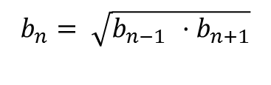







Теоретичний блок «ПІЗНАЙ СЕБЕ»
 |  | Арифметична прогресія | Геометрична прогресія
1 | Означення
2 | Формула п-го члена
3 | Сума перших п членів прогресії
4 | Сума перших п членів прогресії
5 | Характеристична властивість
6 | Як знайти різницю (знаменник)?
$a_{n}$ = $a_{n−1}+d$
$$b_{n}= b_{n−1} ·q$$
$$a_{n }=a_{1}+\left(n−1\right)d$$
$$b_{n }=b_{1}·q^{n−1}$$
$$S_{n }=\frac{b_{n}q − b_{1}}{q−1}$$
$S_{n}= \frac{a_{1}+ a_{n}}{2}$ · n
$S_{n}= \frac{{2a}_{1}+\left(n−1\right)d}{2}$ · n
$$S_{n}= \frac{b_{1}(q^{n}−1)}{q−1}$$
$$a_{n}= \frac{a_{n−1}+a_{n+1}}{2}$$
$$b_{n}= \sqrt{b_{n−1 }·b_{n+1}}$$
$$q= \frac{b_{n+1}}{b_{n}}$$
d = $a_{n+1} − a_{n}$

Slide 8
Із запропонованих послідовностей вибрати ті, які
є арифметичною або геометричною прогресією і назвати два наступні члени
1, 13, 25, 27, …
8, 4, 0, -4, …
1, 2, 3, 5, 8, …
13, 16, 19, 22, …
3, 9, 27, …
Не є прогресія
А. -8, -12
Числа Фібоначчі. 13, 21
А. 25, 28
Г, 81, 243

Slide 9


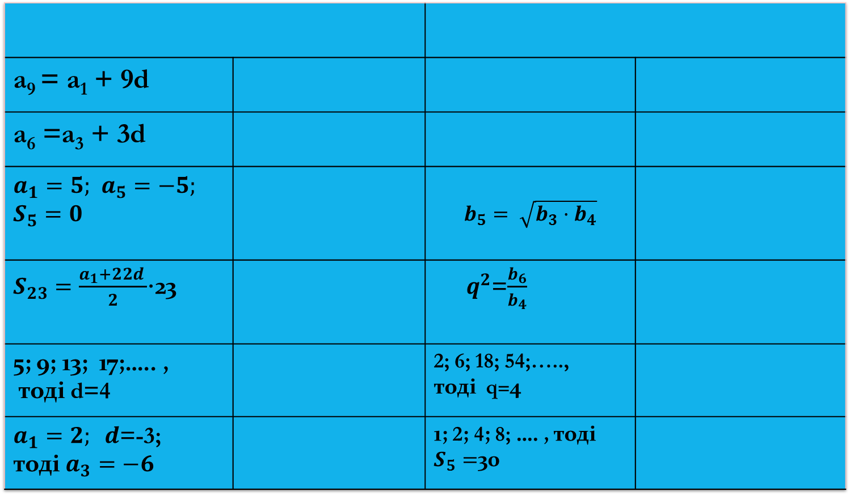



М а т е м а т и ч н и й к а л е й д о с к о п
a
b
a₉ = a₁ + 9d
a₆ =a₃ + 3d
$a_{1}=5;$ $a_{5}=−5;$ $S_{5}=0$ |  | $$b_{5}= \sqrt{b_{3}·b_{4}}$$
$S_{23}=\frac{a_{1}+22d }{2}$·23 |  | $q^{2}$=$\frac{b_{6}}{b_{4}}$
5; 9; 13; 17;….. , тоді d=4 |  | 2; 6; 18; 54;….., тоді q=4
$a_{1}=2; d$=-3; тоді $a_{3}=−6$ |  | 1; 2; 4; 8; …. , тоді $S_{5}=$30
$$a_{9}=a_{1}+8d$$
b₈ = b₁q⁷
Т а к
Т а к
b₁₀ = b₇q²
b₁₀ = b₇q³
Т а к
$$b_{5}= \sqrt{b_{4}·b_{6}}$$
$S_{23}=\frac{2a_{1}+22d }{2}$·23
Т а к
Т а к
q = 3
$S_{5}$=$\frac{1(2^{5}−1)}{2−1}$=31
$а_{3}$ = -4

Slide 10
Цікаві факти
Хімія
При підвищенні температури за арифметичною прогресією швидкість хімічних реакцій зростає за геометричною прогресією

Slide 11


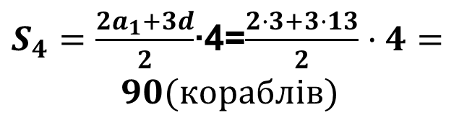
І с т о р і я
17 століття. Цар Петро І. Будівництво російського флоту і задача на прогресію
Розв’язання
а₁ = 3
d = 13
n = 4
S₄ = ?
Задача .
В 1689 році на Плещєєвому озері було побудовано 3 перші російські кораблі петровської епохи. За три наступні роки Петром були збудовані ще суда. При цьому за кожний наступний рік було збудовано на 13 кораблів більше, ніж за попередній. Скільки кораблів брало участь в параді першої російської флотилії в кінці 1692 року?
$S_{4}=\frac{{2a}_{1}+3d}{2}$·4=$\frac{2·3+3·13}{2}·4=$
$$90(кораблів)$$

Slide 12
Фізика
Прогресії виражають закони деяких фізичних явищ. Наприклад, тіло, що вільно падає, рухається рівноприскорено. Відрізки шляху, пройдені цим тілом за першу, другу, третю, четверту,… секунди, становлять арифметичну прогресію.

Slide 13

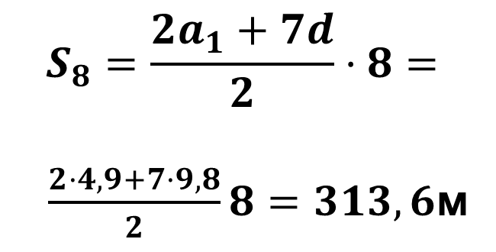
Задача
При вільному падінні тіло проходить за першу секунду 4,9 м, а за кожну наступну на 9,8 м більше. Знайдіть глибину шахти, якщо камінець досяг її дна через 8с після початку падіння.
Розв’язання
Маємо арифметичну прогресію, у якої
а₁ = 4,9, d = 9,8, n = 8
$$S_{8}=\frac{{2a}_{1}+7d}{2}·8=$$
$\frac{2·4,9+7·9,8}{2}8=313,6$м

Slide 14
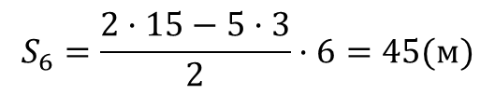

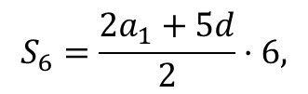




Задача. Гальмуючи, автомобіль за першу секунду проїхав 15м, а за кожну наступну - на 3м менше, ніж за попередню. Знайти гальмівний шлях автомобіля.
Розв’язання:
$$а_{1}=15,$$
$d=−3$,
$$a_{n}=0,$$
$$a_{n}=a_{1}+\left(n−1\right)d,$$
$$0=15−3\left(n−1\right), n=6$$
$$S_{6}=\frac{{2a}_{1}+5d}{2}·6,$$
$$S_{6}=\frac{2·15−5·3}{2}·6=45(м)$$
Б у д ь т е у в а ж н і
н а д о р о з і !

Slide 15



Біологія
Задача.
Кількість еритроцитів ( з розрахунку на 1мм³) в крові людини становить на рівні моря – 5 мільйонів. Через кожні 600 м підняття вгору їх кількість збільшується на 1 мільйон. Яка кількість еритроцитів буде в крові людини, якщо вона підніметься на вершину гори висотою 4800 м . Чому це відбувається?
Розв’язання:
$$а_{1}=5,$$
d=1
n=4 800 : 600=8
$$a_{8}=a_{1}+7d,$$
$$a_{8}=5+7·1=12(млн)$$
ВИСНОВОК. Отже на вершині даної гори кількість еритроцитів в крові людини становитиме 12 мільйонів
У зв’язку з розрідженим повітрям в легені повинно більше потрапляти кисню, відповідно цьому збільшується кількість еритроцитів.

Slide 16

Задача. У банку помістили одну бактерію, яка розмножувалась так швидко, що за одну секунду з однієї бактерії ставало дві. За 60 с наповнилась уся банка.
а) У скільки разів збільшується кількість бактерій за 1 с?
б) Скільки бактерій стало у банці за 3 с?
в) За скільки секунд цими бактеріями наповнилось півбанки?

Slide 17
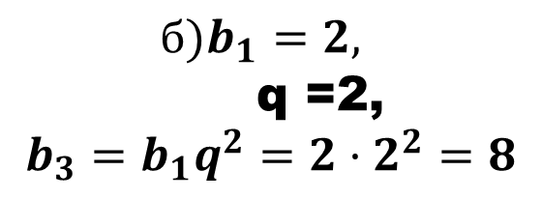
Розв’язання
a) q=2
в)Так як кількість бактерій
щосекунди подвоюється,
то пів банки бактерій буде
через 59 секунд
$${б)b}_{1}=2,$$
q =2,
$$b_{3}=b_{1}q^{2}=2·2^{2}=8$$

Slide 18
Геометрія
ЗАДАЧА.
В рівносторонній три-кутник, сторона якого до-рівнює 24см, вписано дру-гий трикутник, вершини якого є серединами сторін першого. В другий три-кутник таким же способом вписано третій і т. д. Знай-ти периметр п’ятого три-кутника

Slide 19
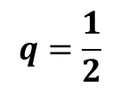
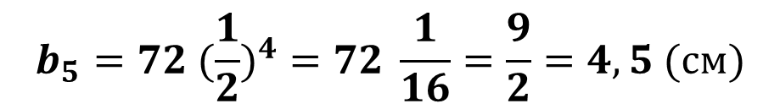




Розв’язання
Р =3а=3·24=72(см)
$$b_{1}=Р_{1}=72,$$
$$b_{5}=b_{1}q^{4}$$
$$q=\frac{1}{2}$$
$$b_{5}=72 ({\frac{1}{2})}^{4}=72 \frac{1}{16}=\frac{9}{2}=4,5 (см)$$
$$n=5$$
$$b_{5}=Р_{5}−?$$
Отже, периметр п’ятого
трикутника
дорівнює 4,5см

Slide 20


Уявіть собі, що ви стоїте перед дилемою: отримати 100 тисяч доларів прямо зараз або протягом 28 днів отримувати монетки: за перший день – 1 цент, а кожного наступного дня кількість монет подвоюється. Що б ви вибрали?

Slide 21
Економіка
Один мешканець нашого маленького села відомий своєю скнарістю. Коли в нього були справи в районному місті Бобринець, розташованому за 25 км від нашого села, він, звичайно, шукав сусідів, які б підвезли його. Одного разу скнара крутився на площі, шукаючи того, хто підвіз би його «за спасибі» додо­му. Але цього разу нікого не було, і він змушений був шукати платного візника. Скнара обійшов усіх таксистів, торгуючись з ними й порівнюючи ціни. Один просив 250 грн., другий — 200 грн., а третій — 150 грн. Усі ці ціни здалися йому занадто високими. Нарешті він помітив таксиста з стареньким горбатим «Запорожцем». Коли скнара запитав його, скільки він візьме за дорогу, той подивився на землю, почухав потилицю і відповів: «За перший кілометр заплатите мені 1 к., за другий — 2 к., за третій — 4 к., за четвертий — 8к., і так до кінця шляху». «От дурний, — подумав скнара, ледве стримуючи сміх, — лічить на копійки». Поспіхом він заліз у «Запророжець» і гукнув “Згоден! Поїхали!» Скільки грошей він повинен заплатити за дорогу ?

Slide 22
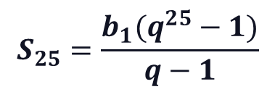
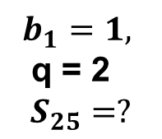
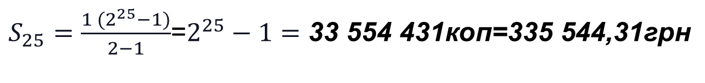
Розв’язання
Це є геометрична прогресія, перший член якої дорівнює 1, а знаменник - 2. Треба знайти суму 25 членів цієї прогресії.
$$b_{1}=1,$$
q = 2
$$S_{25}=?$$
$$S_{25}=\frac{b_{1}(q^{25}−1)}{q−1}$$
$S_{25}=\frac{1 (2^{25}−1)}{2−1}$=$2^{25}−1=\text{33} \text{554} \text{43}\text{1}\text{коп=335 544,3}\text{1}\text{грн}$

Slide 23


Цікаво!
15
19
17
9
3
5
7
11
13

Slide 24
Магічний квадрат
9 | 19 | 5
7 | 11 | 15
17 | 3 | 13
Constanta = 33

Slide 25
Магічний квадрат
а+3d | а+8d | а+d
а+2d | a+4d | a+6d
a+7d | a | a+5d
Constanta = 3а+12d

Slide 26
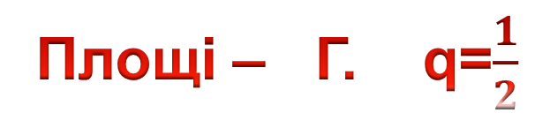
Ц І К А В О!
Скласти листок вдвічі,
потім іще раз і т. д.
Яку послідовність будуть утворювати площі?
товщина? кількості частин?
Площі – Г. q=$\frac{1}{2}$
Товщина – Г. q=2
Кількість частин – Г. q=2

Slide 27
Домашнє завдання:
Розв’язати задачу:
Як Лисиця та Вовк рибу ділили
Вкрали Лисиця з Вовком риби багатенько, та й давай ділитись.
-Я не дуже тямущий у математиці, - каже Вовк, - діли ти, але так, щоб
порівну.
-Ось тобі одна рибка, а мені дві, - каже Лисичка.
-Чи не замало? – стривожився Вовк.
-Та ні, - каже Лисичка, - слухай далі. –Ось тобі три рибки…
-Так можна, - заспокоївся Вовк.
-Мені чотири, а тобі п’ять, мені шість, а тобі сім…
Так ділила Лисичка рибку, щоразу збільшуючи на одну рибину.
Наостанку вона кинула собі 20 рибин і на цьому риба закінчилась.
Вовк подумав, що Лисиця чесно поділила. А ти як гадаєш, у кого більше
риби і на скільки?

